Slide 1
第4课
明清之际活跃的儒家思想

Slide 2
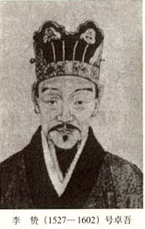
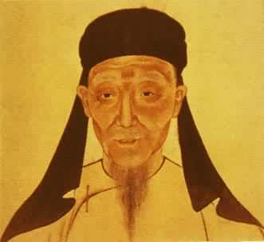
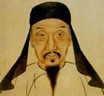
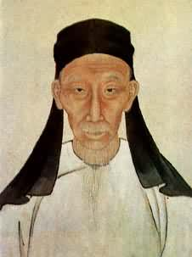
李贽
黄宗羲
顾炎武
王夫之
温陵居士
梨洲先生
亭林先生
船山先生
明末
明末清初
明末清初
明末清初
(1527-1602)
(1610-1695)
(1613-1682)
(1619-1692)
明末 明末清初三大思想家

Slide 3
一、明清之际思想活跃的原因
经济上: 经济发展， 产生；但是封建政府固守 政策，阻碍了 发展。
阶级上： 阶层已有相当的经济实力，要求反封建束缚，发展商品经济。
政治上： 空前强化；阶级矛盾、民族矛盾尖锐。
思想上：
商品
资本主义萌芽
重农抑商
商品经济
市民工商业
君主专制
理学
占统治地位，文化专制
西学东渐（明末到近代的西方学术思想向中国传播）
材料：明清规定科举考试只许在四书五经范围内命题，考生只能依据指定的观点答题，不准发挥自己的见解。答卷的文体，分为八个部分，破题、承题、起讲、入题、起股、中股、后股、束股，称为八股文。

Slide 4
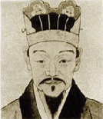
二、李贽的离经叛道
李贽，号卓吾，福建泉州人。
明末进步思想家。青年时代生活困乏，到处奔波。中年后做过二十多年小官，感受到明末社会的黑暗和官场的腐败。晚年毅然辞官，专事著述和讲学。被明政府以“敢倡乱道，惑世诬民”的罪名迫害致死（于监狱割喉自杀而死）。著作被列为禁书。
明朝
“第一思想犯”
Notes:
竟然敢提倡一些胡说八道的主张，蛊惑世人
正是这样的生活经历，形成了李贽“离经叛道”的不羁性格。著作有《焚书》《藏书》等多种。

Slide 5
李贽思想主张
1、反对以孔子的是非为标准，按照时代的变化而变化。
材料一 咸以孔子之是非为是非，故未尝有是非耳。
——《藏书·卅纪列传总目前论》
材料二 仲尼虽圣，效之则颦，学之则为步，丑妇之贱态。
——《焚书·何心隐论》
Notes:
都按孔子的是非观去评价是非，所以并没有自己独立的是非观。
孔子虽然号称圣人，但如果效法他，就成了“东施效颦”那样丑态百出。这里，李贽说孔子“虽圣”，说明他承认孔子的“圣人”地位，他反对的是不顾自身条件和客观环境而生搬硬套孔子思想，反对用孔孟儒学禁锢人们的思想。

Slide 6
2、向正统思想发出挑战，批判道学家的虚伪；批判理学“存天理，灭人欲”，强调人正当的私欲。
材料三 阳为道学，阴为富贵。被服儒雅，行若狗彘。
——《焚书·何心隐论》
材料四 人皆有私，穿衣吃饭，即是人伦物理，追求物质享受乃是秉赋之自然。谓圣人不欲富贵，未之有也。
Notes:
道学家穿着华丽,但行为像猪狗,嘲讽了他们的虚伪说教

Slide 7
3、提倡个性自由，男女平等，反对封建等级制度。
材料六 夫天生一人，自有一人之用。
材料七 有好女子便立家，何必男儿？
Notes:
每一个人自出生，都有每一个人的用处（就是有天生我材必有用的意思）,不是说有像孔子那样的人人类就满足了,如果一定要有像孔子那样的人才可以为人的话,那么千百年前孔子未出世时，历史就没有人了吗?意思就是不要盲目地迷信孔子。
认为女儿教育好了一样能继承家业，不一定非要生儿子。

Slide 8
4、对李贽进步思想的评价
评价：①李贽将矛头直指封建礼教和正统思想，具有鲜明的封建叛逆色彩；
②在一定程度上反映了资本主义萌芽时期的要求。（社会存在决定社会意识）
Notes:
市民工商阶层已有相当的经济实力，要求反封建束缚，发展商品经济。

Slide 9
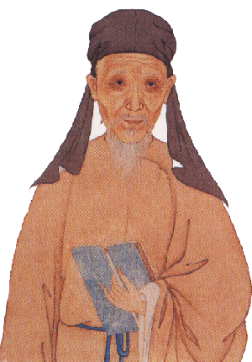
三、黄宗羲的思想主张
黄宗羲：字太冲，号梨洲，浙江宁波余姚人。黄宗羲成年以后坚持反宦官斗争，险遭杀害。清兵南下，他召募义兵成立“世忠营”，武装抗清。明亡后拒绝清廷征召，隐居著述。主要著作有《明夷待访录》等。
与顾炎武、王夫之并称明清三先生（或清初三大儒）。
Notes:
其父黄尊素为明末东林党名士，被宦官魏忠贤陷害致死。
东林党是明朝末年以江南士大夫为主的官僚阶级政治集团。

Slide 10
1、抨击君主专制制度，揭露君主专制是天下之大害，
批判理学视君臣之义为天理的伦常观；
材料一 然则为天下之大害者，君而已矣。
——《明夷待访录》
2、 提出“天下为主，君为客”
的民本思想；
材料二 古者以天下为主，君为客，凡君之所毕世而经营者，为天下也；今也以君为主，天下为客，凡天下之无地而得安宁者，为君也。
——《明夷待访录》
Notes:
在古代是以天下为主人,君主为客人,君王一生所努力做的事,都应该是为了天下.君主只是天下的公仆而已。现在君主是主人，天下是客人，整个天下没有一地能够得到安宁，正是因为君主啊。
黄宗羲认为：“（君主）敲剥天下之骨髓，离散天下之子女，以奉我一人之淫乐，视为当然，日此我产业之花息也。然则为天下之大害者，君而已矣！”这反映了当时中国社会
A.君主制度摇摇欲坠
B.资产阶级日益壮大
C.纲常礼教全面崩溃
D.启蒙思想已有萌芽

Slide 11
3. 反对传统的重农抑商思想，认为工商皆本。
材料三 世儒不察，以工商为末，妄议抑之。夫工固圣王之所欲来，商又使其愿出于途者，盖皆本也。
——《明夷待访录·财计三》
Notes:
士儒们不体察国情民情，认为手工业和商业是所有产业中最不重要的，妄加批判压制工商业。手工业可以提供君王所想要的东西，商业又使他想要的东西可以买得到，手工业和商业也都是根本的行业啊。

Slide 12
4、对黄宗曦进步思想的评价
梁启超曾说：“我们当学生时代，《明夷待访录》实为刺激青年最有力之兴奋剂。我自己的政治活动，可以说是受这部书的影响最早而最深！”
以孙中山为代表的资产阶级革命派，也一再介绍黄宗羲等人进步的政治学说，大量印发《明夷待访录》等著作，以有助于宣传反对君主专制，动员人民进行民族、民主革命。
对以后的反专制斗争起到积极的推动作用

Slide 13
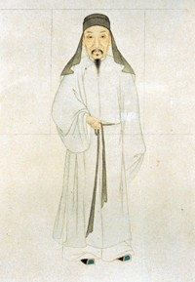
四、顾炎武的思想主张
顾炎武（1613—1682），号亭林，江苏昆山人。年轻时参加“复社”反宦官斗争。清军南下，参加当地的抗清斗争。顾炎武学问广博，对经史子集都有深入的研究。晚年拒绝清政府的征召，专志经学的研究。著有《日知录》《天下郡国利病书》等著作。
Notes:
抗清失败后，遍游各地，搜集材料，尤致力于边防和西北地理的研究。
经：经书，指儒家经典著作；史：史书，即正史；子：先秦百家著作，宗教；集：文集，即诗词汇编。

Slide 14
1.反对理学的空谈，主张经世致用，注重实学；
材料一 举夫子论学论政之大端一切不问，而曰一贯，曰无言，以明心见性之空言，代修己治人之实学，股肱惰而万事荒，爪牙亡而四国乱。
——《日知录》
何谓“经世致用”？
指的是一种治学思潮，要求将经书研究与社会现实问题联系起来，以解决实际问题。
影响：开一代朴实学风的先河。
Notes:
过分强调对心性的培养，忽略了实际做事能力（反对理学空谈，主张实学），大官儿们无心国事，致使政务荒怠；军队无心作战，都城以外都成为混乱之地；
其特点是以史为鉴，学术研究和现实结合，解释古代典籍为手段，从中发挥自己的社会政治见解，并用于社会改革。

Slide 15
2、“天下兴亡，匹夫有责”
材料二 易姓改号，谓之亡国。仁义充塞而至于率兽食人，人将相食，谓之亡天下。……保国者，其君其臣肉食者谋之；保天下者，匹夫之贱与有责焉耳矣！
——《日知录》
亡 国：改朝换代，统治者政权的变更。
亡天下：民族、文化的沦亡，关系到整个民族的命运。
Notes:
率兽吃人就是率领野兽吃人。比喻统治者虐政害民
仁义道德得不到发扬广大，统治者虐害人民，人民之间也纷争不断，称之天下将灭亡。
表面充塞着仁义道德，实际上统治者虐害人民，还出现人吃人的社会大倒退,是封建伦理道德的沦丧。这比“亡国”更危险。
保 卫 国 家是那些做君做臣吃俸禄的人的事情，老百姓不用去管；保 住 天 下，才是每一个老百姓要努力的。
“天下兴亡，匹夫有责”这句话最早是出现在顾炎武的《日知录·正始》中的概念，背景是清军入关。
以八字成文的语型，是出自于梁启超。

Slide 16
3、批判君主专制，主张“众治”
材料三 以天下之权，寄天下之人……自公卿大夫至于百里之宰，一命之官，莫不分天子之权，以各治其事。
——《日知录》
Notes:
要把天下的权力交给全天下的百姓，而不是给皇帝一人独断
从朝廷高官到地方小官，凡是命官，分领君主的权力，用来治理其辖区的。

Slide 17
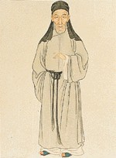
五、王夫之的思想主张
王夫之：字而农，号姜斋，湖南衡阳人。1644年，清兵入关，王夫之和友人一起在衡山起兵抗清。晚年隐居在衡山石船山麓，努力著述，人称船山先生。著作现存《船山遗书》288卷，还有一部分已经散失。
Notes:
兵败，逃到广东肇庆，效力于南明桂王朱由榔政权，对桂王政权里许多人结党争权深表不满。不久，他见大势已去，辞职还乡，长期住在湖南湘西苗瑶山区。

Slide 18
1.唯物论：认为世界是物质的，物质是不断变化的，其发展变化有规律可循，
批判理学的唯心主义。
材料一
“天下唯器而已矣。无其器则无其道。”
“天地之德不易，而天地之化日新。今日之风雷非昨日之风雷，是以知今日之日月，非昨日之日月也。
——王夫之《读通鉴论》
王夫之的唯物思想，启示了近代人们的思维方法，具有划时代的意义。
Notes:
天地哺育万物的德性从来没有改变过 而天地所造化的东西却从来都在改变

Slide 19
2.认识论：主观的认识是由客观对象引起的；
材料二 “行先知后“
”君子之学，未尝离行以为知，必矣!”
——王夫之《尚书引义》
3.朴素的辩证法：认为静止是相对的，运动是绝对的。
材料三 “静即含动，动不舍静。”
——王夫之《思问录 内篇》
Notes:
君子的学业 没有能脱离了实践而成为智慧【知识】的,这是必定无疑的
事物通过考察研究都可以认识的

Slide 20
探究一：明清之际的思想家是如何批判、继承并发展儒学的？
黄宗羲
“天下为主，君为客”， 抨击君主专制
顾炎武
批判理学的空谈， 提出经世致用；
天下兴亡，匹夫有责
王夫之
批判理学的唯心主义
继承先秦民本思想
继承积极入世、关注现实和强调社会责任感的儒学传统
构建了唯物主义思想体系
Notes:
明清之际的进步思潮是儒家思想的一次批判继承和发展，使儒学思想更趋实事求是，更靠近国计民生，开创了具有深刻而新颖哲学观点、政治见解和批判、务实精神的一代进步思潮，使我国传统文化重新焕发生机。

Slide 21
探究二：为什么中国明末清初的批判思想没有形成像西欧启蒙运动波澜壮阔的景象？
1、经济： ， 较为脆弱，使早期民主思想的产生、发展缺乏强有力的物质基础。
2、政治：高度强化的 的压制使早期民主思想未能形成完整的体系。
3、思想：中国传统文化（ ）的束缚和影响。
自然经济占统治地位
资本主义萌芽
专制主义中央集权制度
理学

